Slide 1
Организационный раздел ОП ДОО. Материально-техническое обеспечение реализации ОП в ДОО. Составление инфраструктурного листа.
Никитина Светлана Владимировна, к.п.н., доцент, заведующий кафедрой дошкольного образования ГАОУ ДПО «ЛОИРО»

Slide 2
ФГОС ДО
ФОП ДО
Общие положения
П.1-12
функции дошкольного уровня образования
краткое содержание разделов программы
II. Целевой раздел
П. 13-16
пояснительная записка (цели, задачи, принципы)
планируемые результаты освоения Федеральной программы
описание подходов к педагогической диагностике достижений планируемых результатов
III. Содержательный раздел
П. 17 - 29
задачи и содержание образования (обучения и воспитания) по образовательным областям
вариативные формы, способы, методы и средства реализации Федеральной программы
особенности образовательной деятельности разных видов и культурных практик
направления и задачи коррекционно-развивающей работы
содержание коррекционно-развивающей работы
Федеральная рабочая программа воспитания
IV. Организационный
П. 30-35 раздел
условия реализации программы
перечень произведений
примерный режим и распорядок
Федеральный календарный план воспитательной работы

Slide 3
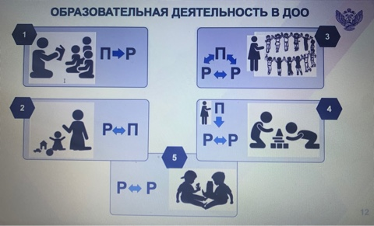
ОП ДО
ФГОС ДО и ФОП ДО
III. Организационный раздел
Психолого-педагогические условия реализации Программы
(п. 30)
Особенности организации развивающей предметно-пространственной среды
(п. 31)
Материально-техническое обеспечение Программы (п.32)
Примерный перечень литературных, музыкальных, художественных, анимационных произведений для реализации Программы
(п. 33)
Кадровые условия реализации Программы
(п.34)
Примерный режим и порядок дня в дошкольных группах (п.35)
Федеральный календарный план воспитательной работы (п.36)
Психолого-педагогические условия реализации:
признание детства как уникального периода в становлении человека, понимание неповторимости личности каждого ребёнка, принятие воспитанника таким, какой он есть, со всеми его индивидуальными проявлениями; проявление уважения к развивающейся личности, как высшей ценности, поддержка уверенности в собственных возможностях и способностях у каждого воспитанника;
решение образовательных задач с использованием как новых форм организации процесса образования так и традиционных использованием выбор разнообразных педагогически обоснованных форм и методов работы осуществляется педагогом;
проектная деятельность, образовательная ситуация, образовательное событие, обогащенные игры детей в центрах активности, проблемно-обучающие ситуации в рамках интеграции образовательных областей и другое
фронтальные, подгрупповые, индивидуальные занятия как дела, занимательные и интересные детям, развивающие их

Slide 4
ОП ДО
Психолого-педагогические условия реализации:
признание детства как уникального периода в становлении человека, понимание неповторимости личности каждого ребёнка, принятие воспитанника таким, какой он есть, со всеми его индивидуальными проявлениями; проявление уважения к развивающейся личности, как высшей ценности, поддержка уверенности в собственных возможностях и способностях у каждого воспитанника;
решение образовательных задач с использованием как новых форм организации процесса образования так и традиционных использованием выбор разнообразных педагогически обоснованных форм и методов работы осуществляется педагогом;
обеспечение преемственности содержания и форм организации образовательного процесса (опора на опыт детей, накопленный на предыдущих этапах развития, изменение форм и методов образовательной работы, ориентация на стратегический приоритет непрерывного образования - формирование умения учиться);
учёт специфики возрастного и индивидуального психофизического развития обучающихся
создание развивающей и эмоционально комфортной для ребёнка образовательной среды (в которой ребёнок реализует право на свободу выбора деятельности, партнера, средств и прочее);
построение образовательной деятельности на основе взаимодействия взрослых с детьми, ориентированного на интересы и возможности
совершенствование образовательной работы на основе результатов выявления запросов родительского и профессионального сообщества;
взаимодействие с различными социальными институтами;
использование широких возможностей социальной среды, социума;
оказание ранней коррекционной помощи детям с ООП и др.
ФГОС ДО и ФОП ДО
III. Организационный раздел
Психолого-педагогические условия реализации Программы
(п. 30)
Особенности организации развивающей предметно-пространственной среды
(п. 31)
Материально-техническое обеспечение Программы (п.32)
Примерный перечень литературных, музыкальных, художественных, анимационных произведений для реализации Программы
(п. 33)
Кадровые условия реализации Программы
(п.34)
Примерный режим и порядок дня в дошкольных группах (п.35)
Федеральный календарный план воспитательной работы (п.36)

Slide 5
ОП ДО
Особенности организации развивающей предметно-пространственной среды:
31.3. Федеральная программа не выдвигает жестких требований к организации РППС и оставляет за ДОО право самостоятельного проектирования РППС.
31.1. РППС рассматривается как часть образовательной среды и фактор, обогащающий развитие детей.
31.2 РППС включает организованное пространство
31.2. РППС включает организованное материалы, оборудование, электронные образовательные ресурсы и средства обучения и воспитания, охраны и укрепления здоровья детей дошкольного возраста, материалы для организации самостоятельной творческой деятельности детей
31.1 РППС ДОО выступает основой для разнообразной, разносторонне развивающей, содержательной и привлекательной для каждого ребёнка деятельности !!!
31.8 РППС ДОО должна обеспечивать возможность реализации разных видов индивидуальной и коллективной деятельности: игровой, коммуникативной, познавательно-исследовательской, двигательной, продуктивной и прочее.
!!! возраст, задачи и содержание ОП, принципы по ФГОС ДО, возможности коррекции, безопасность и надежность…
ФГОС ДО и ФОП ДО
III. Организационный раздел
Психолого-педагогические условия реализации Программы
(п. 30)
Особенности организации развивающей предметно-пространственной среды
(п. 31)
Материально-техническое обеспечение Программы (п.32)
Примерный перечень литературных, музыкальных, художественных, анимационных произведений для реализации Программы
(п. 33)
Кадровые условия реализации Программы
(п.34)
Примерный режим и порядок дня в дошкольных группах (п.35)
Федеральный календарный план воспитательной работы (п.36)
возможности семей, участников сетевого взаимодействия
п.31.5.;
местные этнопсихологические, социокультурные, культурно-исторические и природно-климатические условия, в которых находится ДОО
п.31.5.;
территория
ДОО
специализированные технологические, административные и иные помещения ДОО
п.31.2
кванториумы, мультстудии
п.31.12
групповые комнаты

Slide 6
ОП ДО
Материально- техническое обеспечение, обеспеченность методическими материалами и средствами обучения и воспитания
ФГОС ДО и ФОП ДО
III. Организационный раздел
Психолого-педагогические условия реализации Программы
(п. 30)
Особенности организации развивающей предметно-пространственной среды
(п. 31)
Материально-техническое обеспечение Программы (п.32)
Примерный перечень литературных, музыкальных, художественных, анимационных произведений для реализации Программы
(п. 33)
Кадровые условия реализации Программы
(п.34)
Примерный режим и порядок дня в дошкольных группах (п.35)
Федеральный календарный план воспитательной работы (п.36)
выполнение ДОО требований пожарной безопасности и электробезопасности
выполнение ДОО требований по охране здоровья обучающихся и охране труда работников ДОО;
выполнение ДОО требований санитарно-эпидемиологических правил и гигиенических нормативов
к условиям размещения организаций, осуществляющих образовательную деятельность;
оборудованию и содержанию территории;
помещениям, их оборудованию и содержанию;
естественному и искусственному освещению помещений;
отоплению и вентиляции;
водоснабжению и канализации;
организации питания;
медицинскому обеспечению;
приему детей в организации, осуществляющих образовательную деятельность;
организации режима дня;
организации физического воспитания
возможность для беспрепятственного доступа обучающихся с ОВЗ, в том числе детей-инвалидов к объектам инфраструктуры ДОО
возможность достижения обучающимися планируемых результатов освоения Федеральной программы;

Slide 7
ОП ДО
Материально- техническое обеспечение, обеспеченность методическими материалами и средствами обучения и воспитания
32.4. ДОО должна иметь необходимое оснащение и оборудование для всех видов воспитательной и образовательной деятельности обучающихся (в том числе детей с ОВЗ и детей-инвалидов), педагогической, административной и хозяйственной деятельности:
1) помещения для занятий и проектов, обеспечивающие образование детей через игру, общение, познавательно-исследовательскую деятельность и другие формы активности ребёнка с участием взрослых и других детей;
2) оснащение РППС, включающей средства обучения и воспитания, подобранные в соответствии с возрастными и индивидуальными особенностями детей дошкольного возраста, содержания Федеральной программы;
3) мебель, техническое оборудование, спортивный и хозяйственный инвентарь, инвентарь для художественного, театрального, музыкального творчества, музыкальные инструменты;
4) административные помещения, методический кабинет;
5) помещения для занятий специалистов (учитель-логопед, учитель-дефектолог, педагог-психолог);
6) помещения, обеспечивающие охрану и укрепление физического и психологического здоровья, в том числе медицинский кабинет;
7) оформленная территория и оборудованные участки для прогулки ДОО.
ФГОС ДО и ФОП ДО
III. Организационный раздел
Психолого-педагогические условия реализации Программы
(п. 30)
Особенности организации развивающей предметно-пространственной среды
(п. 31)
Материально-техническое обеспечение Программы (п.32)
Примерный перечень литературных, музыкальных, художественных, анимационных произведений для реализации Программы
(п. 33)
Кадровые условия реализации Программы
(п.34)
Примерный режим и порядок дня в дошкольных группах (п.35)
Федеральный календарный план воспитательной работы (п.36)

Slide 8
ОП ДО
Материально- техническое обеспечение, обеспеченность методическими материалами и средствами обучения и воспитания
32.6. В зависимости от возможностей, ДОО может создать условия для материально-технического оснащения дополнительных помещений: детских библиотек и видеотек, компьютерно-игровых комплексов, дизайн-студий, и театральных студий, мастерских, мультстудий и кванториумов, игротек, зимних садов, аудиовизуальных и компьютерных комплексов, экологических троп на территории ДОО, музеев, тренажерных залов, фито-баров, саун и соляных пещер и других, позволяющих расширить образовательное пространство.
32.7. Федеральная программа предусматривает необходимость в специальном оснащении и оборудовании для организации образовательного процесса с детьми с ОВЗ и детьми-инвалидами.
32.8. Федеральной программой предусмотрено также использование ДОО обновляемых образовательных ресурсов, в том числе расходных материалов, подписки на актуализацию периодических и электронных ресурсов, методическую литературу, техническое и мультимедийное сопровождение деятельности средств обучения и воспитания, спортивного, музыкального, оздоровительного оборудования, услуг связи, в том числе информационно-телекоммуникационной сети Интернет.
ФГОС ДО и ФОП ДО
III. Организационный раздел
Психолого-педагогические условия реализации Программы
(п. 30)
Особенности организации развивающей предметно-пространственной среды
(п. 31)
Материально-техническое обеспечение Программы (п.32)
Примерный перечень литературных, музыкальных, художественных, анимационных произведений для реализации Программы
(п. 33)
Кадровые условия реализации Программы
(п.34)
Примерный режим и порядок дня в дошкольных группах (п.35)
Федеральный календарный план воспитательной работы (п.36)

Slide 9
ОП ДО
Материально- техническое обеспечение, обеспеченность методическими материалами и средствами обучения и воспитания
32.5. Программа оставляет за ДОО право самостоятельного подбора разновидности необходимых средств обучения, оборудования, материалов, исходя из особенностей реализации образовательной программы
32.10. Инфраструктурный лист конкретной ДОО составляется по результатам мониторинга её материально-технической базы: анализа образовательных потребностей обучающихся, кадрового потенциала, реализуемой Программы и других составляющих (с использованием данных цифрового сервиса по эксплуатации инфраструктуры) в целях обновления содержания и повышения качества ДО.
ФГОС ДО и ФОП ДО
III. Организационный раздел
Психолого-педагогические условия реализации Программы
(п. 30)
Особенности организации развивающей предметно-пространственной среды
(п. 31)
Материально-техническое обеспечение Программы (п.32)
Примерный перечень литературных, музыкальных, художественных, анимационных произведений для реализации Программы
(п. 33)
Кадровые условия реализации Программы
(п.34)
Примерный режим и порядок дня в дошкольных группах (п.35)
Федеральный календарный план воспитательной работы (п.36)

Slide 10
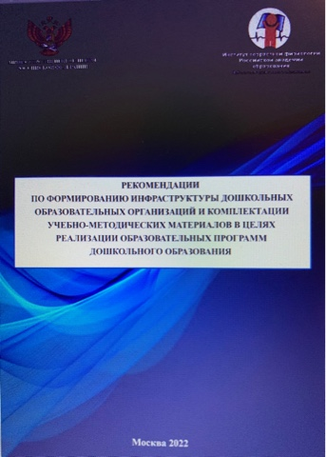
СОСТАВЛЕНИЕ ИНФРАСРУКТУРНОГО ЛИСТА ДОО
ПРИЛОЖЕНИЯ
1. Нормативно-правовое основание по формированию инфраструктуры и комплектации учебно-методических материалов
2. Чек-лист формирования инфраструктуры и комплектации учебно-методических материалов
3. Инструкция по формированию инфраструктуры и комплектации учебно-методических материалов в ДОО
4. Варианты организации внутренней инфраструктуры ДОО
5. Примерные формы и содержание методической работы по повышению профессиональной компетентности педагогов в области создания инфраструктуры и комплектации учебно-методических материалов в ДОО в соответствии с требованиями ФГОС ДО
6. Примерные перечни оборудования и средств обучения:
Комплекс оснащения общих помещений ДОО
Комплекс оснащения групповых помещений ДОО
Компоненты РППС для кабинетов специалистов
Комплекс оснащения территории ДОО
Рекомендации по формированию инфраструктуры дошкольных образовательных организаций и комплектации учебно-методических материалов в целях организации образовательных программ дошкольного образования
Принципы формирования РППС
Составляющие инфраструктуры ДОО: инвариантная и вариативные части
Комплектация учебно-методических материалов в целях реализации образовательных программ ДО
Типовые локальные нормативные акты ОО для реализации мониторинга инфраструктуры ДОО
Безопасность использования средств обучения и воспитания при формировании инфраструктуры ДОО

Slide 11
СОСТАВЛЕНИЕ ИНФРАСРУКТУРНОГО ЛИСТА ДОО
ИНФРАСТРУКТУРА ДОО совокупность материальных и нематериальных активов, обеспечивающих осуществление образовательной, экономической и хозяйственной деятельности, а также условия жизнедеятельности образовательной организации, обладающих набором определенных характеристик для оказания социальных и образовательных услугу
Кадровые ресурсы
Материально-техническое оснащение
Информационно-методическое обеспечение
Здания и коммуникации
МАТЕРИАЛЬНО -ТЕХНИЧЕСКОЕ ОСНАЩЕНИЕ ДОО - совокупность оборудования, оснащения, учебно -методических материалов, необходимых для обучения и воспитания детей в дошкольной образовательной организации
Рекомендации по формированию инфраструктуры дошкольных образовательных организаций и комплектации учебно-методических материалов в целях организации образовательных программ дошкольного образования
СРЕДСТВА ОБУЧЕНИЯ И ВОСПИТАНИЯ приборы, оборудование, включая спортивное оборудование и инвентарь, инструменты, учебно-наглядные пособия, учебно-методические комплекты, компьютеры, информационно-телекоммуникационные сети, аппаратно-программные и аудиовизуальные средства, печатные и электронные образовательные и информационные ресурсы и иные материальные объекты, необходимые для организации образовательной деятельности
УЧЕБНО-МЕТОДИЧЕСКИЕ МАТЕРИАЛЫ все виды учебных изданий, обеспечивающие реализацию образовательных программ дошкольного образования

Slide 13
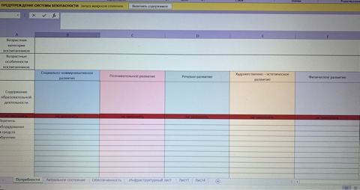
ШАГ 1. Скачайте файл Excel. Откройте лист «ПОТРЕБНОСТИ».

Slide 14
ШАГ 1. Скачайте файл Excel. Откройте лист «ПОТРЕБНОСТИ».
ШАГ 2. Выберите возрастную категорию воспитанников, внесите информацию в ячейку B1 Формы.

Slide 15
ШАГ 1. Скачайте файл Excel. Откройте лист «ПОТРЕБНОСТИ».
ШАГ 2. Выберите возрастную категорию воспитанников, внесите информацию в ячейку B1 Формы.
ШАГ 3. Охарактеризуйте особенности данного возраста, внесите информацию в ячейку B2 Формы.

Slide 16
ШАГ 1. Скачайте файл Excel. Откройте лист «ПОТРЕБНОСТИ».
ШАГ 2. Выберите возрастную категорию воспитанников, внесите информацию в ячейку B1 Формы.
ШАГ 3. Охарактеризуйте особенности данного возраста, внесите информацию в ячейку B2 Формы.
ШАГ 4. Опишите содержание образовательной деятельности по каждой образовательной области согласно ФОП ДО, а также социокультурной ситуации развития, региональным особенностям (при необходимости). Для заполнения данного пункта используйте ФОП ДО. Можно указать только соответствующий пункт ФОП ДО. Внесите информацию по каждой образовательной области строго в ячейки B4 (социально-коммуникативное развитие), C4 (познавательное развитие), D4 (речевое развитие), E4 (художественно-эстетическое развитие), F4 (физическое развитие) (информация не должна переходить на ячейки, расположенные ниже указанных).

Slide 17
ШАГ 5. Определите перечень оборудования и средств обучения, требуемого для решения данных задач. Внесите информацию в ячейки, начиная с B6 (социально-коммуникативное развитие), C6 (познавательное развитие), D6 (речевое развитие), E6 (художественно-эстетическое развитие), F6 (физическое развитие). Каждую позицию перечня вносите в новую ячейку, продвигаясь вниз по каждой образовательной области.

Slide 18
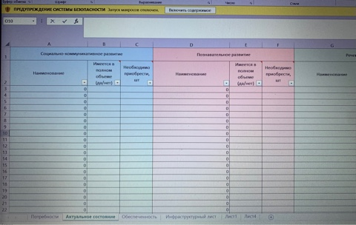
ШАГ 7. Откройте документ Excel на листе «АКТУАЛЬНОЕ СОСТОЯНИЕ».

Slide 19
ШАГ 7. Откройте документ Excel на листе «АКТУАЛЬНОЕ СОСТОЯНИЕ».
ШАГ 8. Изучите перечни материалов и оборудования, необходимых для формирования инвариантной и вариативной частей инфраструктуры ДОО, представленные в Приложении Рекомендаций по формированию инфраструктуры дошкольных образовательных организаций и комплектации учебно-методических материалов в целях реализации образовательных программ дошкольного образования.

Slide 20
ШАГ 7. Откройте документ Excel на листе «АКТУАЛЬНОЕ СОСТОЯНИЕ».
ШАГ 8. Изучите перечни материалов и оборудования, необходимых для формирования инвариантной и вариативной частей инфраструктуры ДОО, представленные в Приложении Рекомендаций по формированию инфраструктуры дошкольных образовательных организаций и комплектации учебно-методических материалов в целях реализации образовательных программ дошкольного образования.
ШАГ 9. Дополните при необходимости перечень оборудования и средств обучения, составленный ранее на основе анализа потребностей участников образовательного процесса.

Slide 21
ШАГ 7. Откройте документ Excel на листе «АКТУАЛЬНОЕ СОСТОЯНИЕ».
ШАГ 8. Изучите перечни материалов и оборудования, необходимых для формирования инвариантной и вариативной частей инфраструктуры ДОО, представленные в Приложении Рекомендаций по формированию инфраструктуры дошкольных образовательных организаций и комплектации учебно-методических материалов в целях реализации образовательных программ дошкольного образования.
ШАГ 9. Дополните при необходимости перечень оборудования и средств обучения, составленный ранее на основе анализа потребностей участников образовательного процесса.
ШАГ 10. Составьте перечень методических пособий для выбранной категории воспитанников.

Slide 22
ШАГ 11. Выберите помещение для анализа (групповое помещение, музыкальный/физкультурный зал, методический кабинет и пр.)
ШАГ 12. Проанализируйте текущее состояние инфраструктуры выбранного помещения согласно Вашему перечню. В столбцах B, Е, H, K, N из выпадающего списка выберите значения:
· да, если данная позиция имеется в наличии и полностью покрывает потребность
· нет, если позиция отсутствует или имеется в недостаточном количестве. В данном случае в столбцах C, F, I, L, O проставьте количество (в штуках), требуемое для покрытия выявленного дефицита.

Slide 23
ШАГ 14. Ознакомьтесь в открытых источниках сети Интернет с современными ресурсами, используемыми для построения цифровой образовательной среды ДОО.
ШАГ 15. Определите, какие из них необходимо внедрить в образовательных процесс с выбранной Вами категорией воспитанников для повышения качества образования.
ШАГ 16. Откройте документ Excel на листе «АКТУАЛЬНОЕ СОСТОЯНИЕ».
ШАГ 17. Дополните данный перечень оборудования и средств обучения выбранными Вами цифровыми образовательными ресурсами, обеспечивающими повышение качества ДО для выбранной категории слушателей. Укажите, имеются ли они в наличии или требуется их приобретение в соответствующих ячейках согласно ранее использованному алгоритму в отношении прочего оборудования.

Slide 24
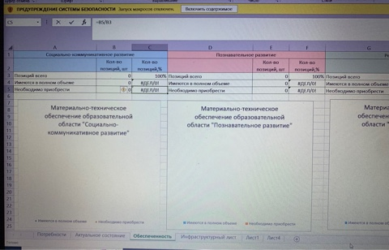
ШАГ 18. Перейдите на лист «ОБЕСПЕЧЕННОСТЬ». На нем автоматически отобразятся сводные данные об уровне обеспеченности группового помещения оборудованием и средствами обучения.
ШАГ 19. Сделайте вывод о соответствии существующей инфраструктуры необходимым условиям с точки зрения реализации образовательной программы ДОО. Занесите его в ячейку А27 листа «ОБЕСПЕЧЕННОСТЬ».

Slide 25
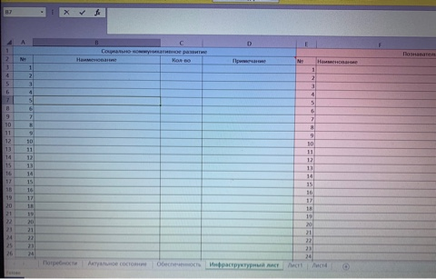
ШАГ 21. Если Вы выполнили предыдущие шаги, Инфраструктурный лист сформируется автоматически. Для этого Вам необходимо перевести клавиатуру на английскую раскладку и нажать комбинацию клавиш «Ctrl+q». Подождите несколько секунд, пока программа выполнит операции по заполнению таблицы, сформировав инфраструктурный лист согласно информации, введенной на предыдущих этапах заполнения
Если Вы не выполнили предлагаемые шаги, то заполните таблицу на листе «ИНФРАСТРУКТУРНЫЙ ЛИСТ» вручную.

Slide 26
ОП ДО
ПРИМЕРНЫЕ
Примерный перечень литературных, музыкальных, художественных, анимационных произведений для реализации Программы
603 произведения художественной литературы
296 музыкальных произведений
73 иллюстраций к книгам, картин и репродукций
Педагоги могут выбирать в соответствии с решаемыми задачами, возрастными возможностями, региональными и социо-культурными ситуациями!!!
Примерный режим и порядок дня в дошкольных группах
Составлен с учетом СанПин
Для каждого возраста
Для полного и кратковременного пребывания
Режим должен быть гибкий и строиться с учетом сезонных изменений и длительности пребывания
ДОО имеет право корректировать режим дня в зависимости от типа ОО, сезона, самостоятельно принимать решения о наличии второго завтрака и ужина!!!
Федеральный календарный план воспитательной
Содержит примерный перечень основных государственных и народных праздников, памятных дат
Он является единым для ДОО. Все мероприятия проводятся с учетом особенностей программы, возрастных физиологических и психоэмоциональных особенностей детей
ДОО имеет право проводить иные мероприятия согласно разработанной программе воспитания. Это зависит от региональных особенностей и задач. Т.е. может быть дополнен и изменен.
ФГОС ДО и ФОП ДО
III. Организационный раздел
Психолого-педагогические условия реализации Программы
(п. 30)
Особенности организации развивающей предметно-пространственной среды
(п. 31)
Материально-техническое обеспечение Программы (п.32)
Примерный перечень литературных, музыкальных, художественных, анимационных произведений для реализации Программы
(п. 33)
Кадровые условия реализации Программы
(п.34)
Примерный режим и порядок дня в дошкольных группах (п.35)
Федеральный календарный план воспитательной работы (п.36)

Slide 27
34. Кадровые условия реализации Программы
34.1. Реализация Федеральной программы обеспечивается квалифицированными педагогами, наименование должностей которых должно соответствовать номенклатуре должностей педагогических работников организаций, осуществляющих образовательную деятельность, должностей руководителей образовательных организаций, утверждённой постановлением Правительства Российской Федерации от 21 февраля 2022 г. N 225 (Собрание законодательства Российской Федерации, 2022, N 9, ст. 1341).
34.2. Необходимым условием является непрерывное сопровождение Федеральной программы педагогическими и учебно-вспомогательными работниками в течение всего времени её реализации в ДОО или в дошкольной группе.
34.3. Образовательная организация вправе применять сетевые формы реализации Федеральной программы или отдельных её компонентов, в связи с чем может быть задействован кадровый состав других организаций, участвующих в сетевом взаимодействии с организацией, квалификация которого отвечает указанным выше требованиям.
34.4. Реализация образовательной программы ДО обеспечивается руководящими, педагогическими, учебно-вспомогательными, административно-хозяйственными работниками образовательной организации, а также медицинскими и иными работниками, выполняющими вспомогательные функции. ДОО самостоятельно устанавливает штатное расписание, осуществляет прием на работу работников, заключение с ними и расторжение трудовых договоров, распределение должностных обязанностей, создание условий и организацию методического и психологического сопровождения педагогов. Руководитель организации вправе заключать договора гражданско-правового характера и совершать иные действия в рамках своих полномочий.
34.5. В целях эффективной реализации Федеральной программы ДОО должна создать условия для профессионального развития педагогических и руководящих кадров, в том числе реализации права педагогов на получение дополнительного профессионального образования не реже одного раза в три года за счет средств ДОО и/или учредителя.
ОП ДО
ФГОС ДО и ФОП ДО
III. Организационный раздел
Психолого-педагогические условия реализации Программы
(п. 30)
Особенности организации развивающей предметно-пространственной среды
(п. 31)
Материально-техническое обеспечение Программы (п.32)
Примерный перечень литературных, музыкальных, художественных, анимационных произведений для реализации Программы
(п. 33)
Кадровые условия реализации Программы
(п.34)
Примерный режим и порядок дня в дошкольных группах (п.35)
Федеральный календарный план воспитательной работы (п.36)

Slide 28
nikitina.s@loiro.ru

